Slide 1

增值税

Slide 2
什么是增值税?
商品 和
服务
税
全部都是:
增值税包括:
货物修理
货物销售
货物加工
增值税
娱乐
修配
劳务
餐饮
货物进口

Slide 3
增值税的种类?
一般纳税人
小规模纳税人
销售额500万以上
销售额500万以下

Slide 4


谁需要缴纳增值税?
我的店铺给商务人士提供简餐，我的店铺需要缴纳增值税吗？
公司月收入超过10万人民币

Slide 5

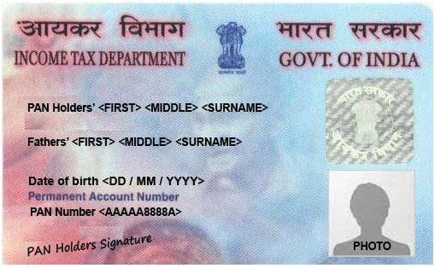
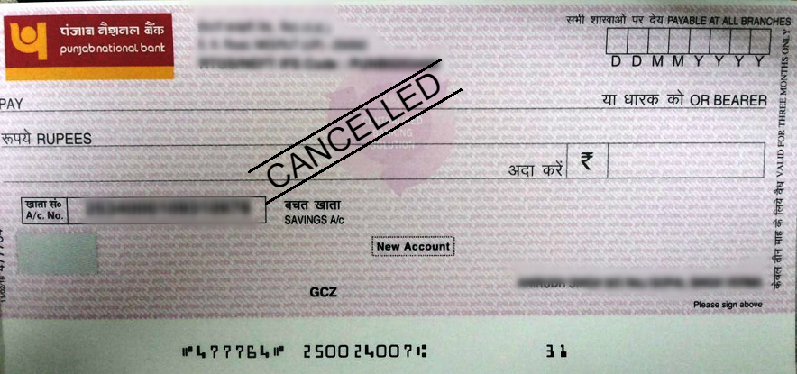

注册需要哪些证明?
公司纳税证明
你在哪里经营你的业务
例如. 水电账单 / 物业纳税凭证
你是谁？
例如. 居住证
你住哪里
例如. 居住证
政府颁布的营业许可
例如. 营业执照
身份证明
地址证明
注册免费
营业注册文件
营业地址证明文件
银行帐号

